Slide 1

Luku 19
Talouden häiriöt - inflaatio ja deflaatio

Slide 2
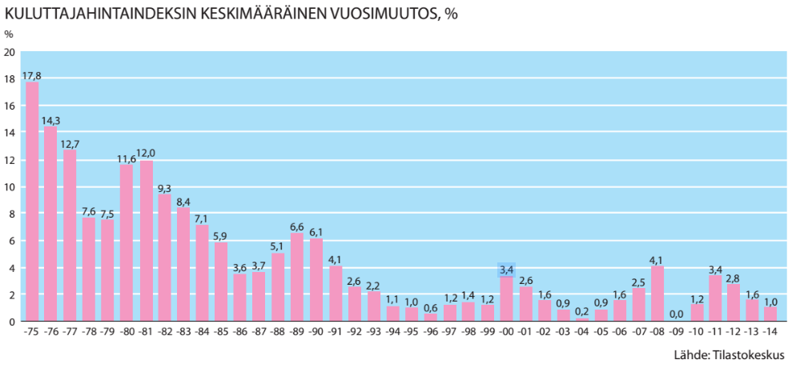
Tarkastele Suomen inflaation kehitystä.
a) Minkälaisia suuria linjoja siinä havaitset?
b) Mikä voisi selittää havaintojasi?

Slide 3
1970-luvulla ja 1980-luvun alussa inflaatio oli Suomessa todella nopeaa. Löydät selityksen tästä Suomen Pankin julkaisusta. Tiivistä asia itsellesi kahteen virkkeeseen. https://helda.helsinki.fi/bof/handle/123456789/9443

Slide 4
1980-luvun jälkipuolella hinnat nousivat jälleen vuosittain melko paljon. Mitä Suomessa tuolloin tapahtui? Etsi vastaus tästä Jaakko Kianderin tutkimuksesta ja tiivistä asia itsellesi parilla virkkeellä. Etsi vastaus netistä.

Slide 5
1990-luvun alussa Suomessa oli syvä lama. Pohdi, miksi inflaatio ei ole lamojen aikana kovin voimakas.

Slide 6
Inflaatio on ollut hidasta siitä lähtien, kun Suomi liittyi eurojärjestelmään (1999) . Miksi EKP:n päätavoitteena on ollut inflaation vastustaminen? Tarkastele Suomen Pankin pääjohtajan Erkki Liikasen esitystä ja erityisesti sen ensimmäisiä dioja ja tiivistä vastaus itsellesi muutamaan virkkeeseen. http://www.euro.fi/uploads/misc-files/Studia_monetaria_Liikanen_kevat_2011.pdf

Slide 7
Inflaatio on pysynyt matalana, tosin nousukausien aikana se on hieman kiihtynyt. Pohdi, miksi näin on.

Slide 8
Suomen talous on kasvanut 2010-luvulla hitaasti tai ei lainkaan. Tämän vuoksi myös hinnat ovat nousseet hitaasti. Taustalla ovat vaikuttaneet mm. finanssikriisi, euroalueen ongelmat ja Suomen viennin rakennemuutos.
Selvitä,
Miten inflaatio on kehittynyt vuoden 2014 jälkeen?
Mikä selittää kehitystä?

